Slide 1

VĂN HÓA
ẨM THỰC

Slide 2
CHƯƠNG TRÌNH MÔN HỌC
Chương 1: KHÁI QUÁT CHUNG VỀ VĂN HÓA ẨM THỰC
Chương 2: VĂN HÓA ẨM THỰC VIỆT NAM
Chương 3: MỘT SỐ NỀN VH ẨM THỰC TIÊU BIỂU KHU VỰC CHÂU Á
Chương 4: MỘT SỐ NỀN VH ẨM THỰC TIÊU BIỂU KV CHÂU ÂU-MỸ

Slide 3
ĐÁNH GIÁ KẾT QUẢ HỌC TẬP
Điểm quá trình:
1 cột điểm hệ số 1
1 cột điểm hệ số 2
Thi kết thúc môn học: Thi tự luận, thời gian làm bài 90phút

Slide 4
GV: Nguyễn Thị Hiền
Chương 1: KHÁI QUÁT CHUNG VỀ VĂN HÓA ẨM THỰC

Slide 5

NỘI DUNG
1
KHÁI NIỆM
CÁC YẾU TỐ ẢNH HƯỞNG ĐẾN VH ẨM THỰC
2
KQ CHUNG VỀ CÁC NỀN VH ẨM THỰC LỚN TRÊN TG
3

Slide 6
1. KHÁI NIỆM
1.1. Khái niệm văn hóa
Theo quan điểm của UNESCO: “Văn hóa là tổng thể những nét riêng biệt về tinh thân và vật chất, trí tuệ và cảm xúc, quyết định tính cách của một xã hội hoa một nhóm người trong xã hội. Văn hóa bao gồm nghệ thuật và văn chương, những lối sống, những quyền cơ bản của con người, những hệ thống và giá trị, tập tục và tín ngưỡng” (1982)

Slide 7
1. KHÁI NIỆM
1.1. Khái niệm văn hóa
Văn hóa
Vật thể
Phi vật thể

Slide 8
Đặc điểm của văn hóa
Văn hóa là sáng tạo của con người, thuộc về con người, những gì không do con người làm nên không thuộc về văn hóa.

Slide 9
Đặc điểm của văn hóa
Văn hóa xuất hiên do sự thích nghi một cách chủ động và có ý thức của con người với tự nhiên. Thường sự thích nghi này có sáng tạo và phù hợp với giá trị chân- thiện – mĩ

Slide 10
Đặc điểm của văn hóa
Văn hóa bao gồm cả những sản phẩm vật chất và tinh thần chứ không chỉ riêng sản phẩm tinh thần

Slide 11
1. KHÁI NIỆM
1.1. Khái niệm ẩm thực
Theo ngữ nghĩa Hán-Việt, “Ẩm” là “Uống”; “Thực” là “Ăn”; nên nói chung “Ẩm thực” là “Cách ăn uống” của con người.Ngoài ra, ẩm thực còn là một nội dung quan trọng của văn hóa, cả về văn hóa vật chất, lẫn về mặt văn hóa tinh thần.

Slide 12
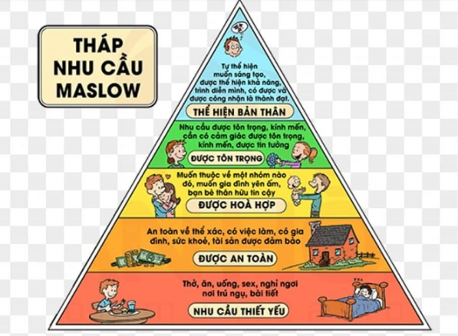

Slide 13
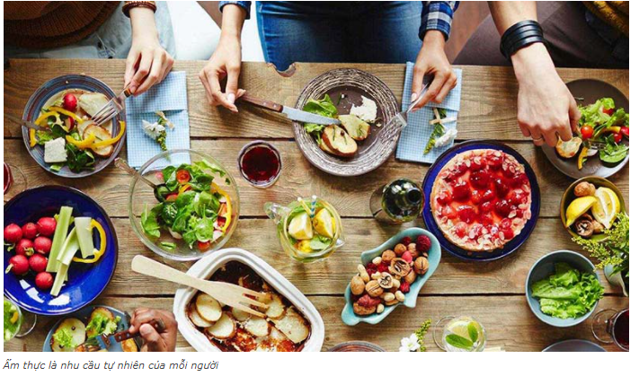

Slide 14
1. KHÁI NIỆM
1.1. Khái niệm văn hóa ẩm thực
Văn hóa ẩm thực là những tập quán và khẩu vị ăn uống của con người, ứng xử của con người trong ăn uống, những tập tục kiêng kị trong ăn uống, những phương thức chế biến, bày biện món ăn thể hiện giá trị nghệ thuật, thẩm mỹ trong món ăn, cách thức thưởng thức món ăn

Slide 15
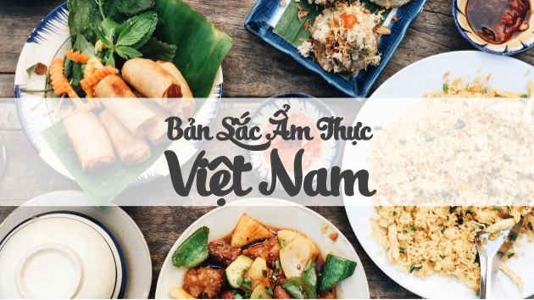

Slide 16
Xét văn hóa ẩm thực ở 2 góc độ
Vật chất (các món ăn)
Tinh thần (cách thưởng thức món ăn, cư xử trên bàn ăn…)
Văn hóa ẩm thực

Slide 17
2. Các yếu tố ảnh hưởng tới VH ẩm thực
2.1. Vị trí địa lý
- Những nơi tập trung nhiều đầu mối giao thông thuận tiện, khẩu vị ăn uống sẽ bị ảnh hưởng và mang nhiều sắc thái khác nhau

Slide 18
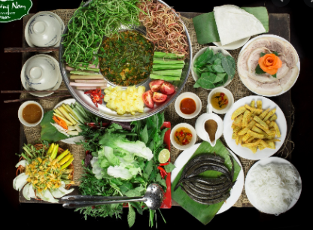
2. Các yếu tố ảnh hưởng tới VH ẩm thực
2.1. Vị trí địa lý
- Vị trí địa lý ảnh hưởng đến việc sử dụng nguyên liệu để chế biến món ăn và kết cấu bữa ăn
Lẩu cá kèo miền Tây

Slide 19
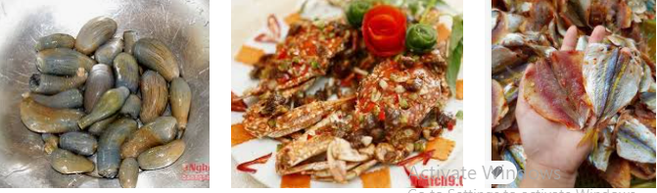
2. Các yếu tố ảnh hưởng tới VH ẩm thực
2.1. Vị trí địa lý
+ Ở những vùng biển sông: món ăn nhiều cá và các loại hải sản

Slide 20
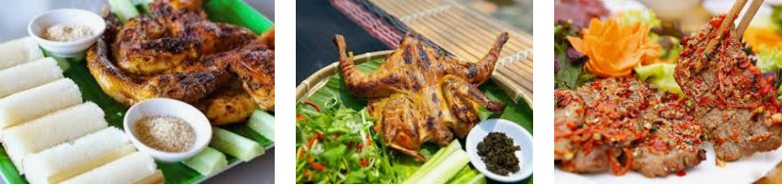
2. Các yếu tố ảnh hưởng tới VH ẩm thực
2.1. Vị trí địa lý
+ Những vùng nằm sau trong lục địa, vùng rừng núi dùng món ăn chế biến từ các động thực vật trên cạn

Slide 21
2. Các yếu tố ảnh hưởng tới VH ẩm thực
2.2. Khí hậu
Vùng có khí hậu lạnh
- Thường dùng nhiều thực phẩm từ động vật, nhiều chất béo, nhiều tinh bột
- Phương pháp chế biến là rán, quay, hầm..
- Các món ăn thường đặc nóng, ít nước và ăn nhiều bánh

Slide 22
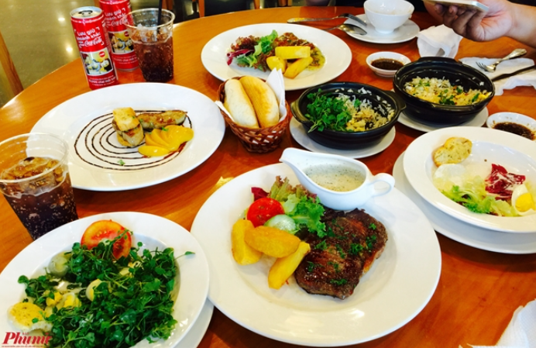
Bữa ăn người Châu Âu

Slide 23
2. Các yếu tố ảnh hưởng tới VH ẩm thực
2.2. Khí hậu
Vùng có khí hậu nóng:
Thường dùng nhiều thực phẩm từ thực vật. Tỷ lệ chất béo trong món ăn ít hơn.
- Phương pháp chế biến chủ yếu là luộc, trần,…
- Các món ăn thường nhiều rau, nhiều nước

Slide 24
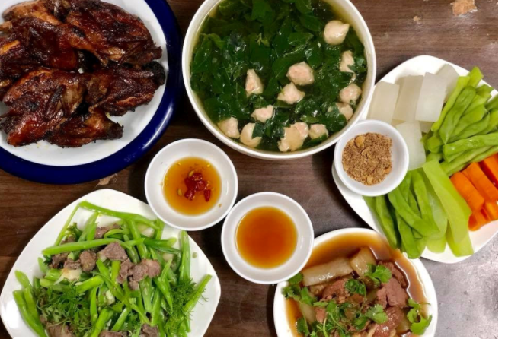
Bữa cơm người Việt

Slide 25
2. Các yếu tố ảnh hưởng tới VH ẩm thực
2.3. Văn hóa
- Văn hóa càng cao thì khẩu vị càng tinh tế và đòi hỏi sự cầu kì cẩn thận từ khâu chuẩn bị nguyên liệu đến kỹ thuật chế biến phục vụ.

Slide 26
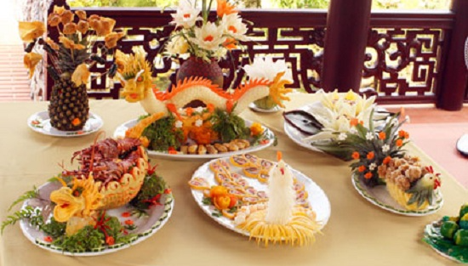
Ẩm thực cung đình Huế

Slide 27
2. Các yếu tố ảnh hưởng tới VH ẩm thực
2.3. Văn hóa
- Sự giao lưu văn hóa càng nhiều thì kéo theo cả sự giao lưu văn hóa ăn uống vì giao luu văn hóa nói chung không thể tách rời giao lưu văn hóa ăn uống.

Slide 28
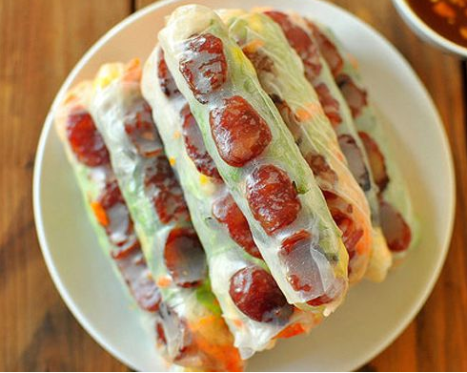
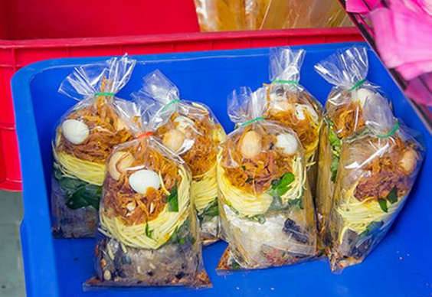
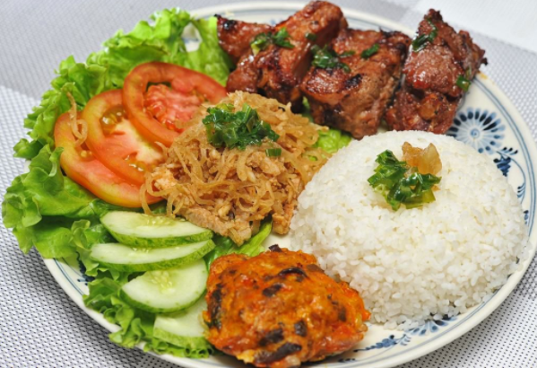
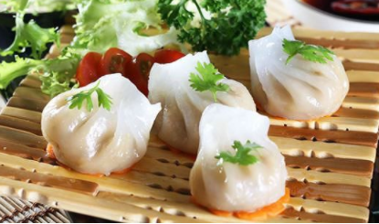
Ẩm thực Sài gòn

Slide 29
2. Các yếu tố ảnh hưởng tới VH ẩm thực
2.4. Lịch sử
- Lịch sử dân tộc nào càng mạnh thì chế biến món ăn càng phong phú, càng cầu kì, độc đáo thể hiển rõ truyền thống riêng của dân tộc đó.

Slide 30
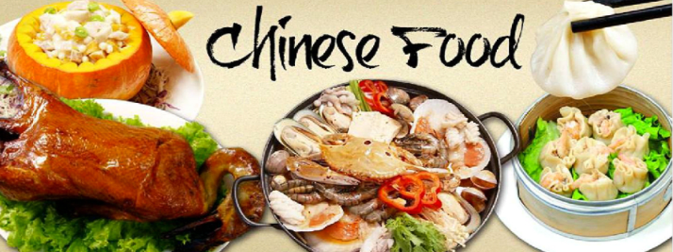

Slide 31
2. Các yếu tố ảnh hưởng tới VH ẩm thực
2.4. Lịch sử
- Trong lịch sử, dân tộc mạnh, hùng cường thì món ăn phong phú, chế biến cầu kì pha chất huyền bí nhưng lại có tính bảo thủ cao

Slide 32


Slide 33
2. Các yếu tố ảnh hưởng tới VH ẩm thực
2.4. Lịch sử
- Chính sách cai trị của nhà nước trong lịch sử càng bảo thủ thì tập quán và khẩu vị ăn uống càng ít bị lai tạp

Slide 34
2. Các yếu tố ảnh hưởng tới VH ẩm thực
2.5. Kinh tế
- Những quốc gia có kinh tế phát triển thì các món ăn phong phú, đa dạng hơn, chế biến cầu kì hơn, có tính khoa học hơn và ngược lại.

Slide 35
2. Các yếu tố ảnh hưởng tới VH ẩm thực
2.5. Kinh tế
- Những người có thu nhập cao đòi hỏi món ăn đa dạng phong phú, chế biến và phục vụ cầu kỳ, đạt trình độ mỹ thuật và thẩm mỹ cao và yêu cầu nghiêm ngặt về vệ sinh, chế độ dinh dưỡng.

Slide 36
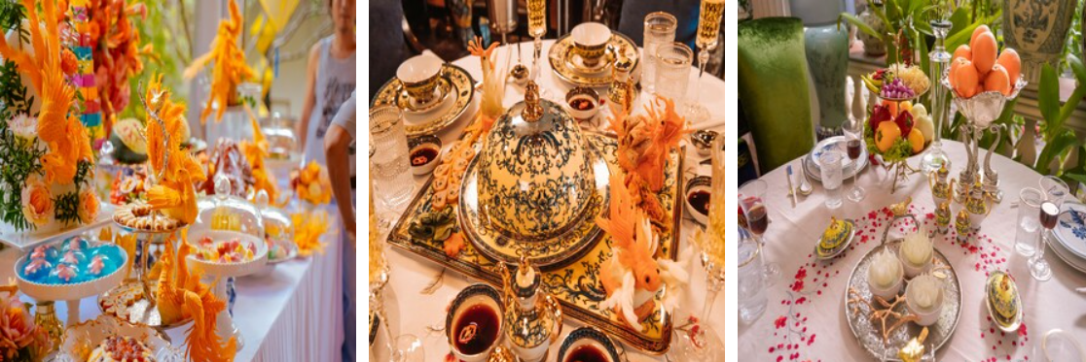

Slide 37
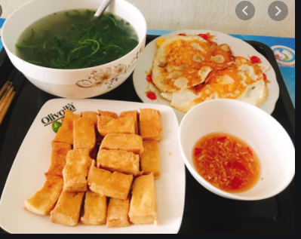
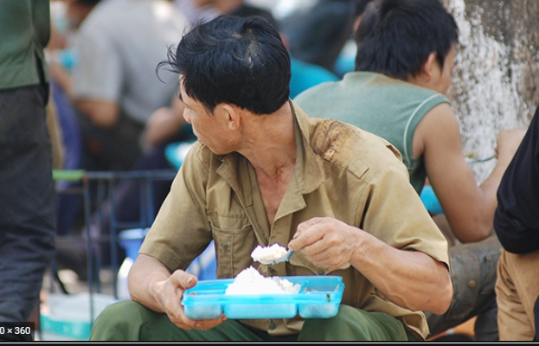
2. Các yếu tố ảnh hưởng tới VH ẩm thực
2.5. Kinh tế
- Những người có thu nhập thấp coi ăn uống là để cung cấp năng lượng nên chỉ đòi hỏi ăn no, đủ chất vì vậy khẩu vị của họ bị bó hẹp

Slide 38
2. Các yếu tố ảnh hưởng tới VH ẩm thực
2.5. Kinh tế
- Những người hay đi du lịch về cơ bản họ giống với những người có thu nhập cao, họ rât cởi mở, thích thú đón nhận và thưởng thức những nền văn hóa ăn uống mới.

Slide 39
2. Các yếu tố ảnh hưởng tới VH ẩm thực
2.6. Tôn giáo
- Tôn giáo nào sử dụng thức ăn làm vật thờ cúng thì việc sử dụng nguồn nguyên liệu chế biến trong ăn uống cũng bị ảnh hưởng, từ đó ảnh hưởng đến tập quán và khẩu vị ăn uống.

Slide 40

2. Các yếu tố ảnh hưởng tới VH ẩm thực
2.6. Tôn giáo
- Tôn giáo càng nghiêm ngặt thì ảnh hưởng càng nhiều văn hóa ẩm thực của những tín đồ theo đạo đó.
Đạo Hồi cấm ăn thịt heo, sử dụng bia, rượu, thuốc lá..

Slide 41
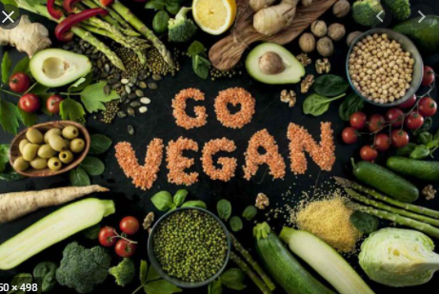
2. Các yếu tố ảnh hưởng tới VH ẩm thực
2.6. Tôn giáo
- Tôn giáo càng mạnh thì phạm vi ảnh hưởng càng lớn và sâu sắc

Slide 42
2. Các yếu tố ảnh hưởng tới VH ẩm thực
2.7. Sự phát triển của du lịch
- Du lịch giúp bảo vệ nền văn hóa cổ truyền của dân tộc thông qua các chương trình tham quan du lịch như một biện pháp tuyên truyền quảng bá văn hóa ẩm thực

Slide 43
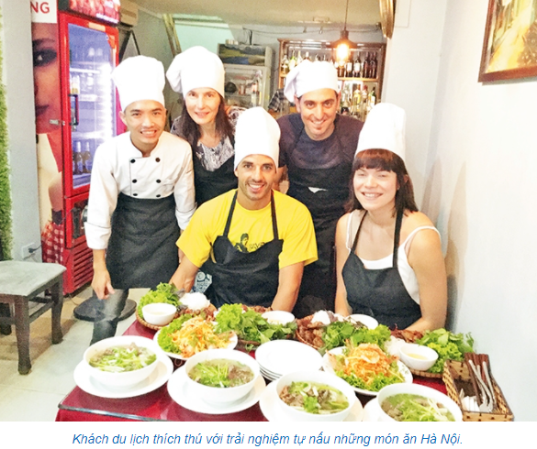

Slide 44
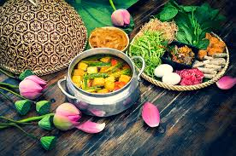
TỔNG KẾT
VH ẩm thực
Vị trí địa lý, khí hậu
Ẩm thực
Các yếu tố ảnh hưởng VHAT
Tôn giáo
Văn hóa
Kinh tế, du lịch
Lịch sử, văn hóa
Khái niệm

Slide 45
GIAO BÀI
Tìm hiểu sự ảnh hưởng của các yếu tố đến nền văn hóa ẩm thực của địa phương
(Các yếu tố: vị trí địa lý, khí hậu, tôn giáo, kinh tế, ….)

Slide 46


